Slide 1

Dům pro seniory s pečovatelskou službou
Ústav technicko-technologický
Autor bakalářské práce: Daniel Vacek
Vedoucí bakalářské práce: Ing. Zuzana Kramářová, Ph.D.
Oponent bakalářské práce: Ing. Michal Lávička
České Budějovice, červen 2017

Slide 2
Cíl práce
Cílem práce je zpracovat projekt bytového domu pro seniory se zázemím pro společenský život seniorů, ambulantní lékařskou ordinaci, pečovatelky a distribuci stravy. Projekt bude zpracován v úrovni dokumentace ke stavebnímu povolení pro konkrétní vybranou lokalitu.

Slide 3
Úvod do problému
nedostatek domovů pro seniory v ČR
přeplnění stávajícího domova pro seniory v Třeboni
pečovatelská služba

Slide 4
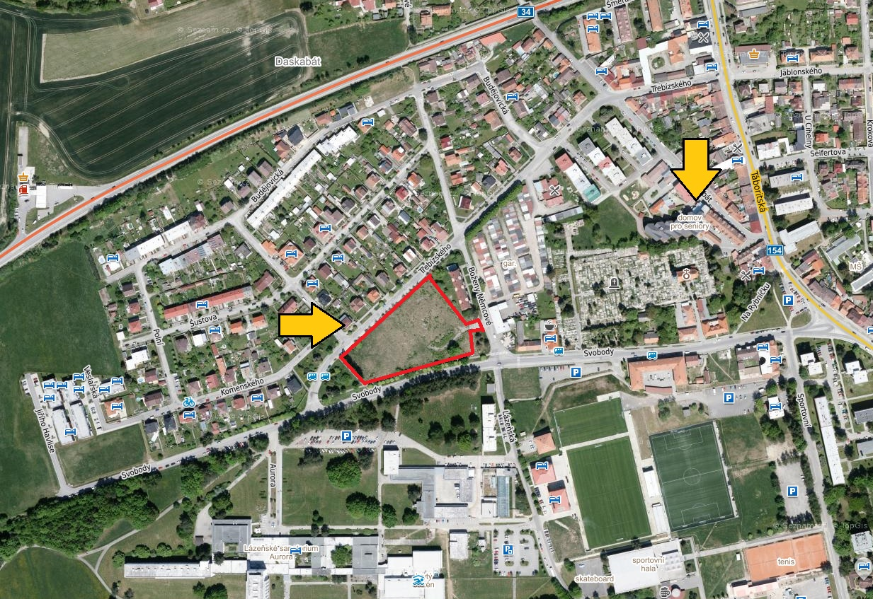
Lokalita - Třeboň
Jihočeský kraj
okres Jindřichův Hradec
slatino – lázeňské město
kolem 8 400 obyvatel
parcela v městské části Třeboň 2
stávající domov seniorů
(vzdálenost 300m)
Lázně Aurora (vzdálenost 200m)
klidná část města
Zdroj: https://mapy.cz/zakladni?x=14.7535258&y=49.0043822&z=17&base=ophoto

Slide 5
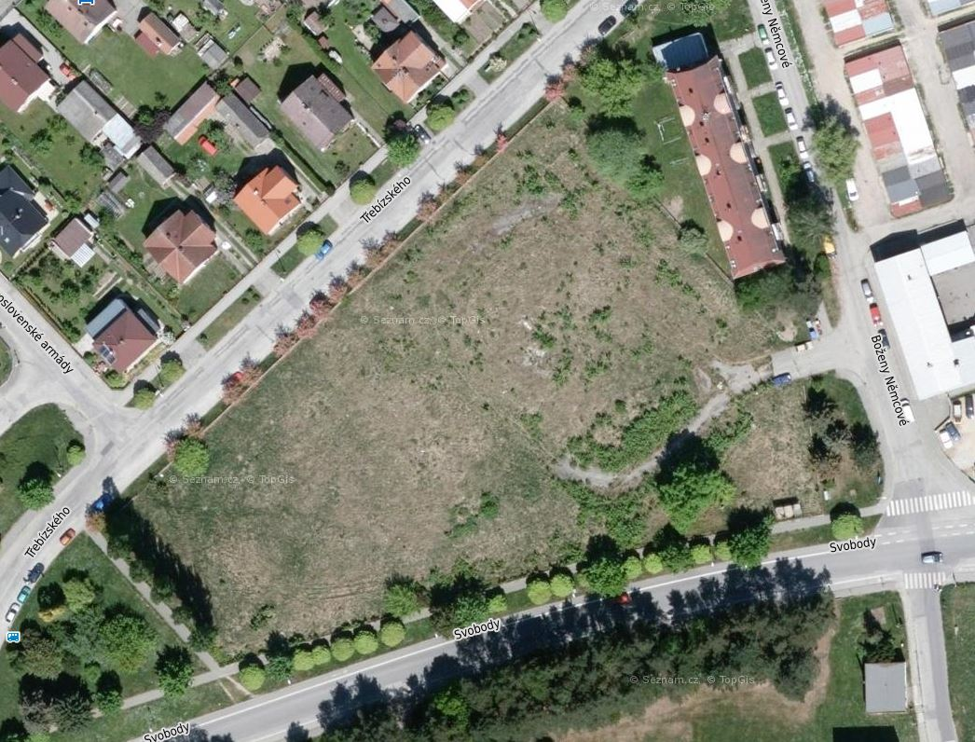
Identifikační údaje
katastrální území: Třeboň (770230)
parcelní číslo: 1915/5
výměra parcely: 9638 m²
účel stavby: stavba občanské vybavenosti
zastavěná plocha: 1108 m²
počet uživatelů: 36 osob + 10 personál
Zdroj: https://mapy.cz/zakladni?x=14.7529491&y=49.0046141&z=19&base=ophoto

Slide 6
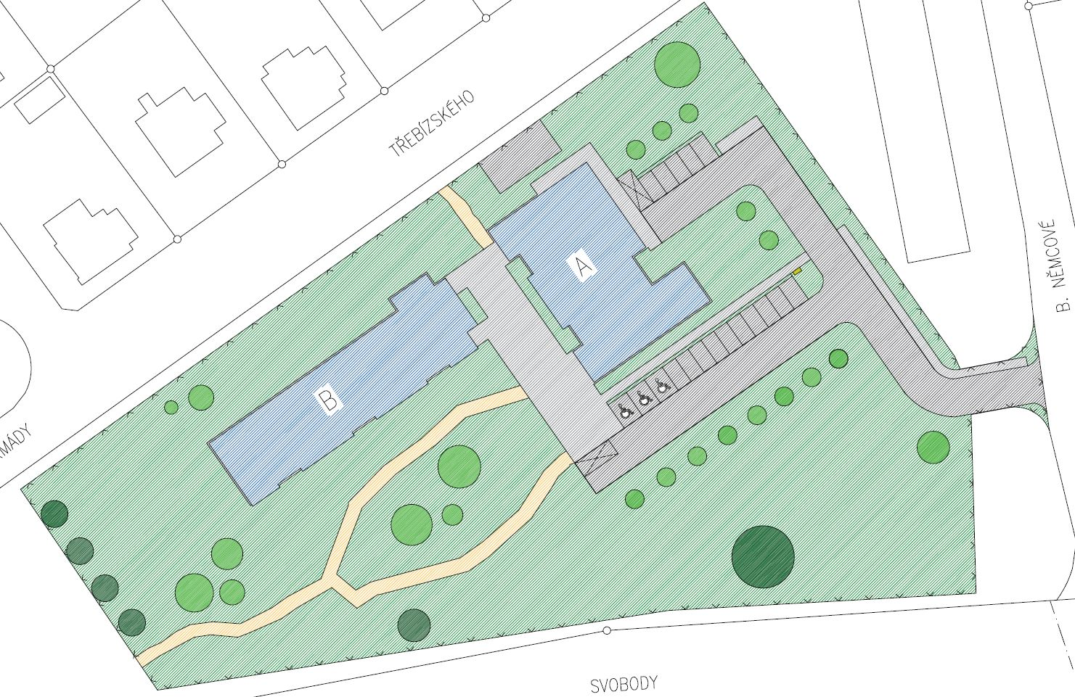
Situace
Zdroj: vlastní

Slide 7
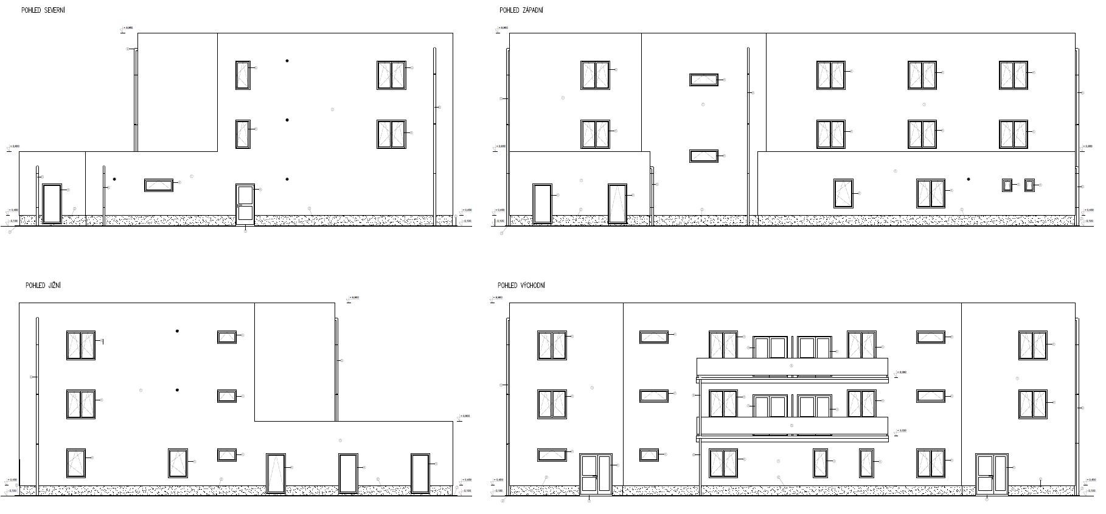
Pohledy – objekt A
Zdroj: vlastní

Slide 8
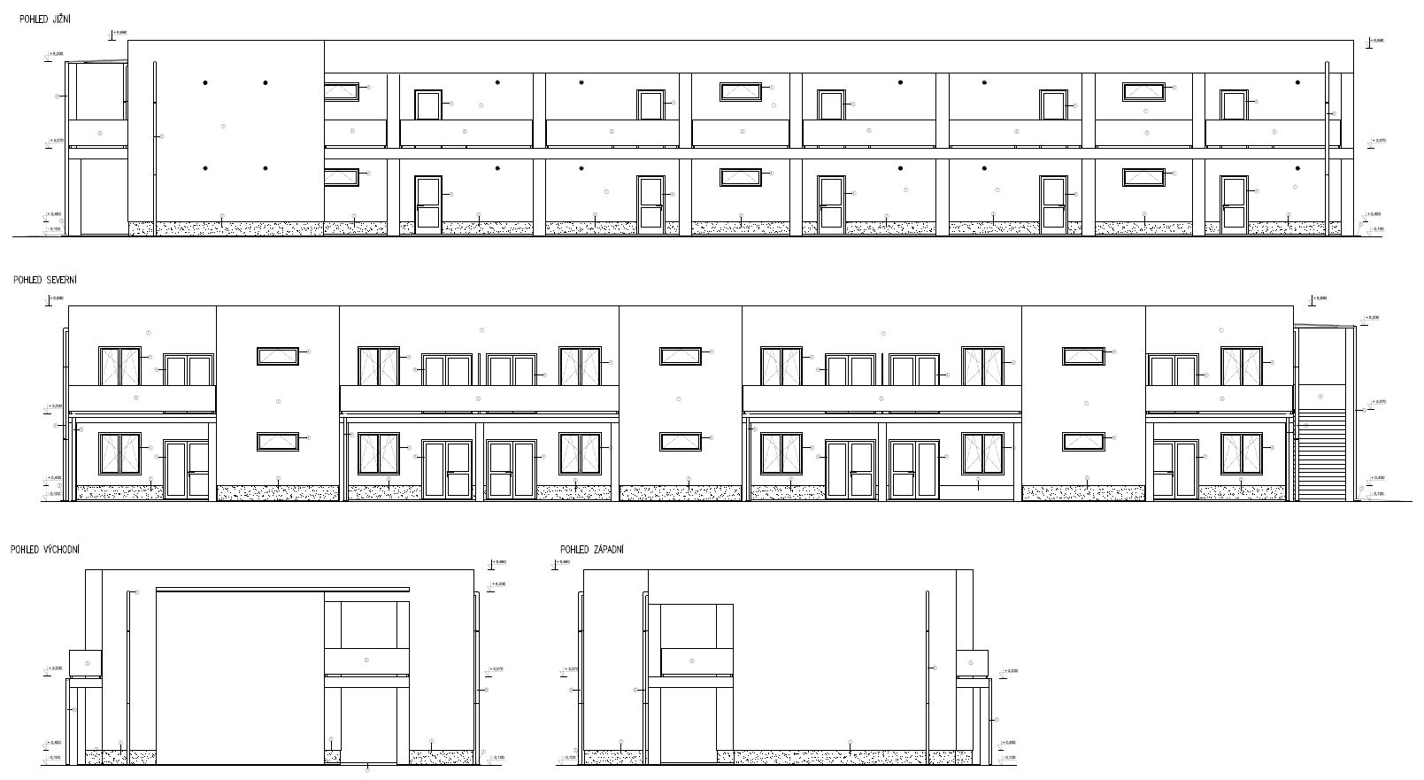
Pohledy – objekt B
Zdroj: vlastní

Slide 9
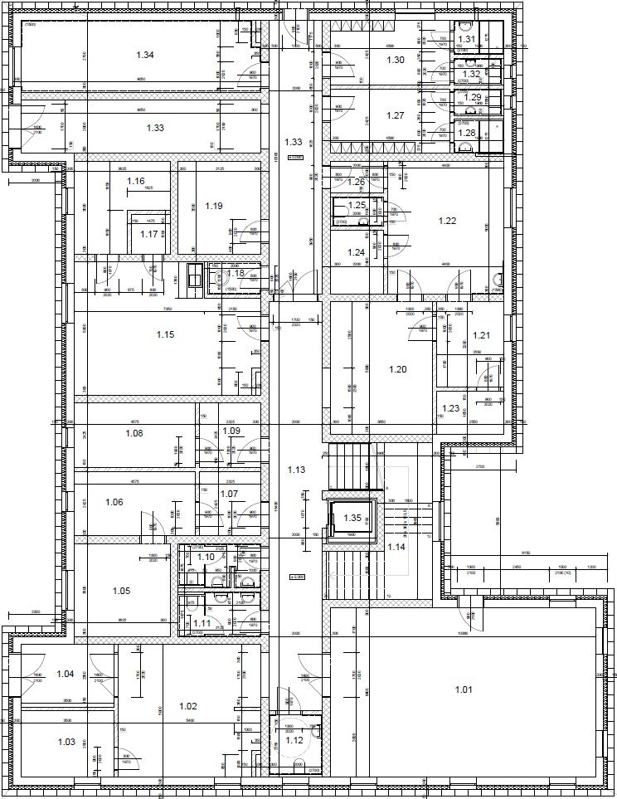
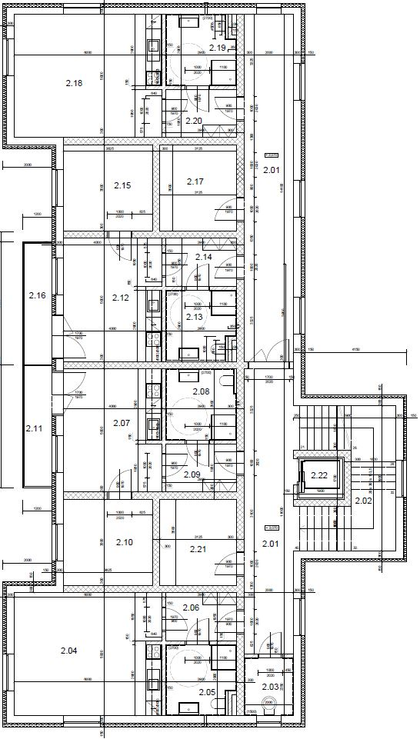
Dispozice – objekt A
1.NP
2.NP
3.NP dispozičně shodné
jako 2.NP
Zdroj: vlastní

Slide 10
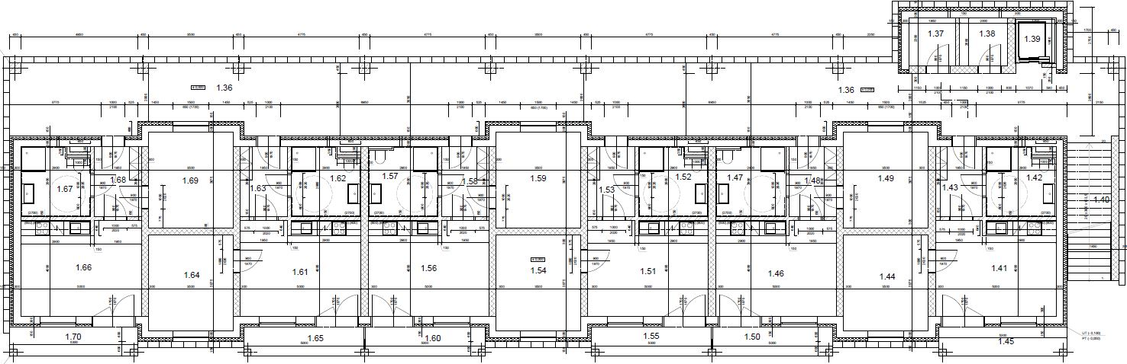
Dispozice – objekt B
1.NP
2.NP dispozičně shodné jako 1.NP
Zdroj: vlastní

Slide 11
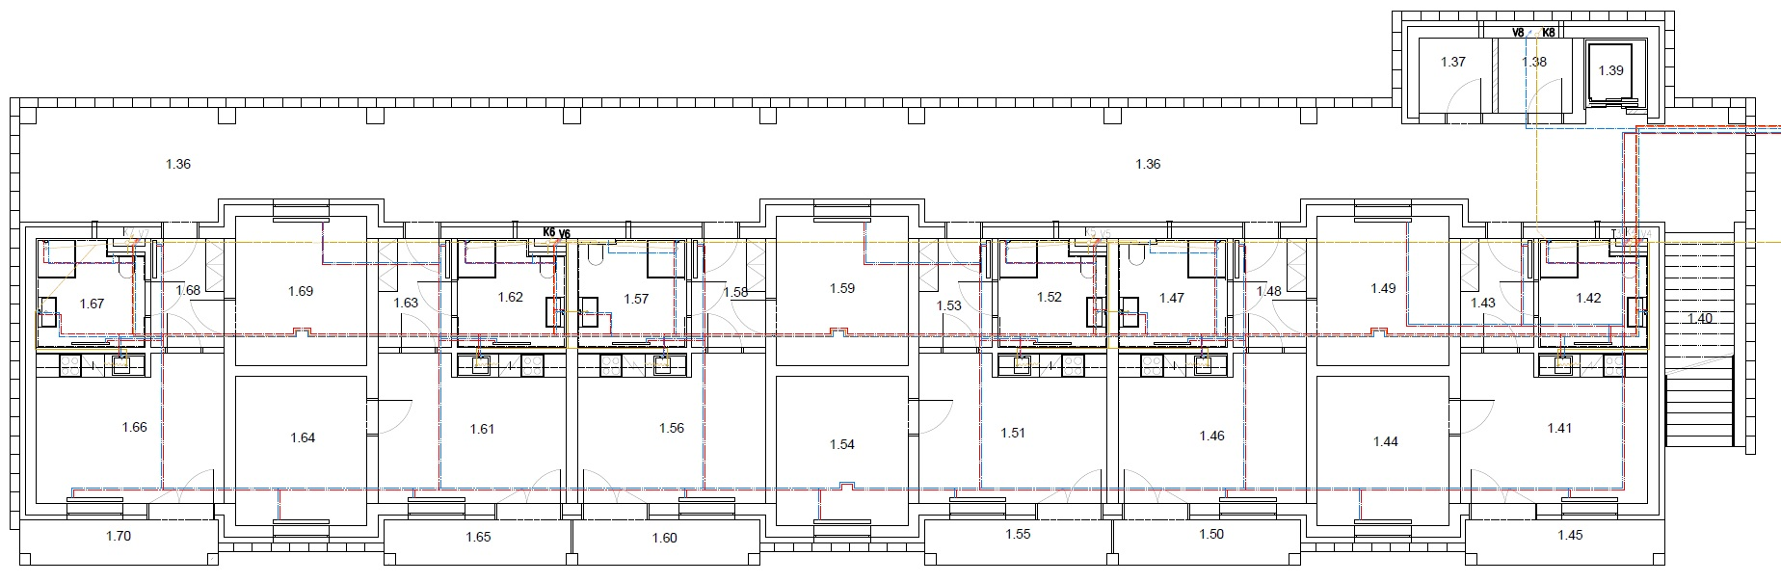
Schéma řešení TZB
Zdroj: vlastní

Slide 12
Závěr
Splnění cíle práce
Řešení pro přeplněný stav domova seniorů v Třeboni
Dispozičně správné a fungující prostředí
Nenarušení váhy okolní zástavby a krajinného rázu

Slide 13
Děkuji za pozornost

Slide 14
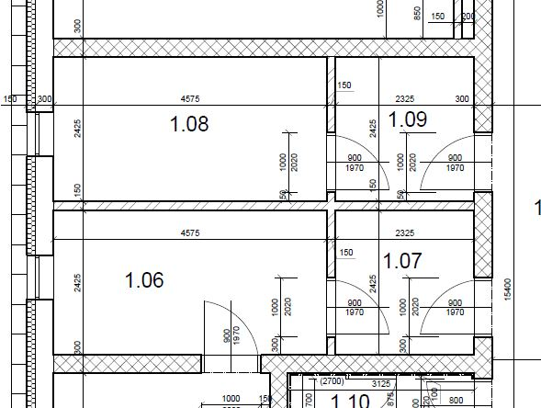
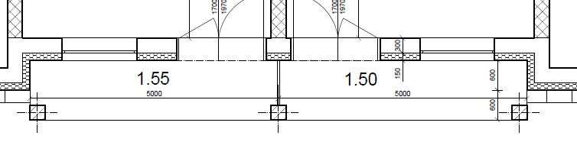
Doplňující dotazy
Bylo by možné navýšit ubytovací kapacitu obou objektů a jak? Která hlediska by bylo třeba vzít v úvahu.
Vysvětlete podrobněji účel místností 1.07 a 1.09 u objektu A. U objektu B popište blíže funkci teras (1.50, 1.55, 1.60, …).
Zdroj: vlastní

Slide 15
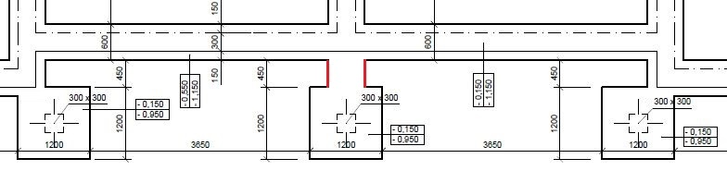
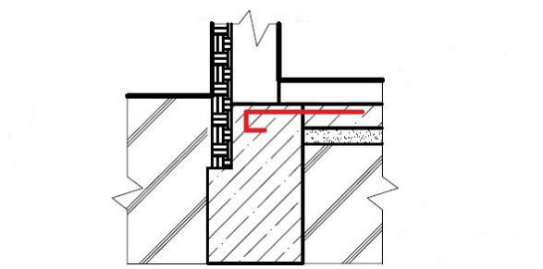
Jaké problémy mohou nastat při posudku únosnosti sloupů u jihovýchodní fasády objektu B? Jaká další řešení by byla vhodná?
Objekt B: pouze jedno schodiště, byla řešená požární úniková cesta a tím její délka?
Pokud by stavba již započala a základy by byly vybetonované na úroveň S.H. stěny (dle projektu), jak by jste řešil dodatečnou úpravu podkladního betonu, aby nedošlo k možnému odtržení desky a základového pasu?
Objekt B: schodiště má v jednom rameni 20 stupňů a není ze spodní části uzavřené. Můžete objasnit tento návrh?
Zdroj: vlastní
Zdroj: vlastní

